Slide 1

Организация межведомственного взаимодействия по профилактике преступлений и правонарушений несовершеннолетних в МБОУ СОШ №2 им. А. Асеева и Ю. Голикова
Н. А. Тесленко
директор школы
МБОУ СОШ №2 им. А. Асеева и Ю. Голикова

Slide 2



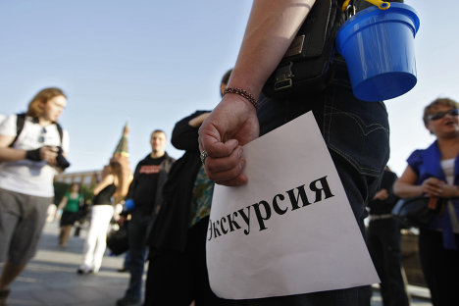

Slide 3

Программа «Школа-территория безопасности».

Slide 4
Цель программы: обеспечить единый комплексный подход к разрешению ситуаций, связанных с проблемами безнадзорности и правонарушений в подростковой среде.
2015-2016 годы основной этап реализации программы «Профилактика правонарушений и преступлений».

Slide 5
Главной причиной появления «трудных» детей
семья
школа

Slide 6

Сельское поселение
ОМВД
КДН админ. МО Гиагинский район
КЦСОН
Сельское поселение
Прокуратура Гиагинского района
Центр занятости
ДК
ЦРБ
УО орган опеки и попечительства
Дополнительное
образование

Slide 7
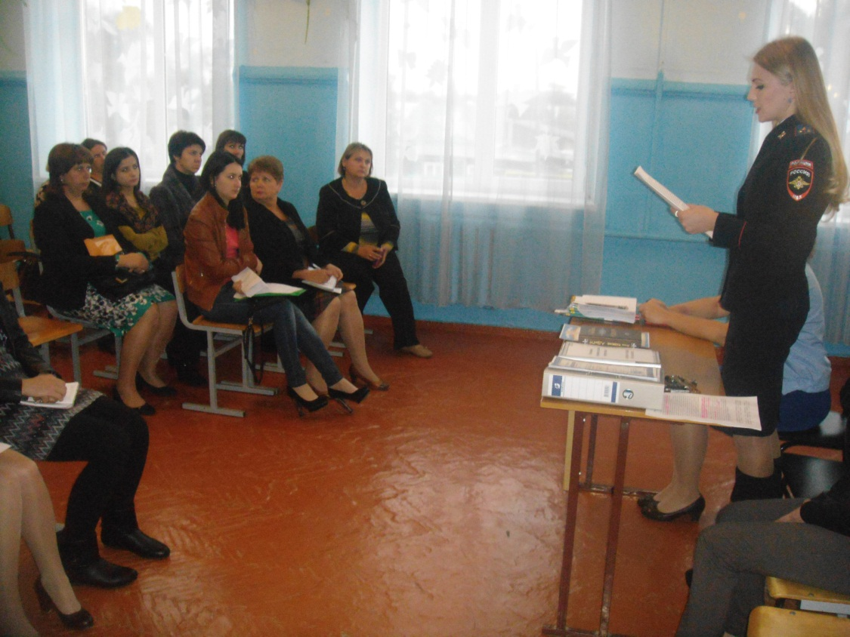
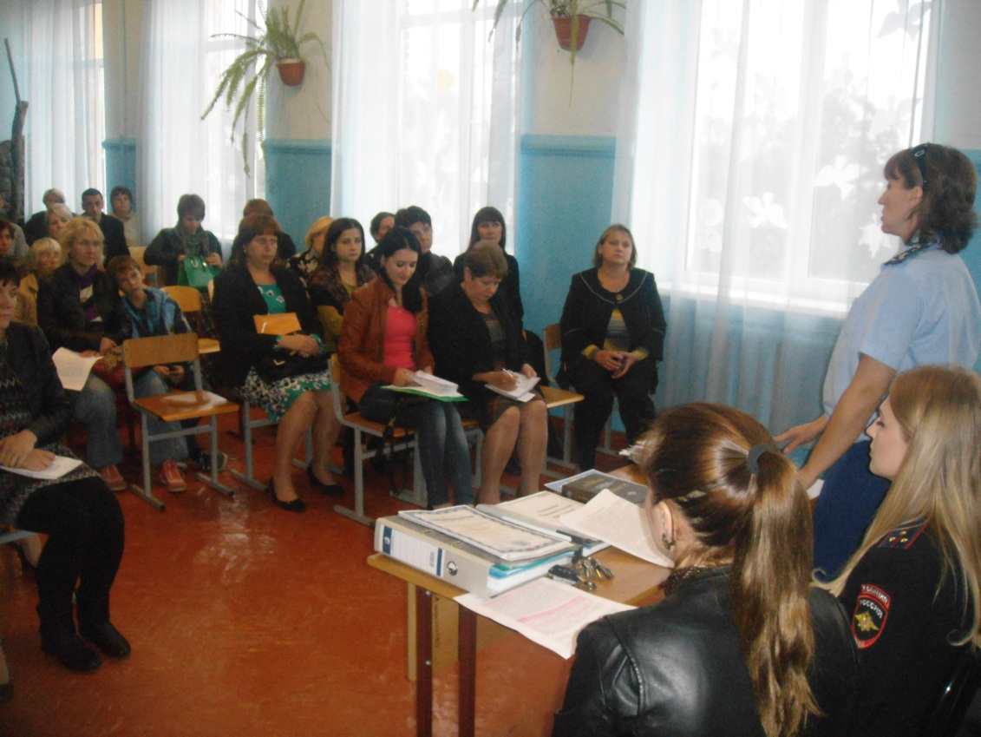
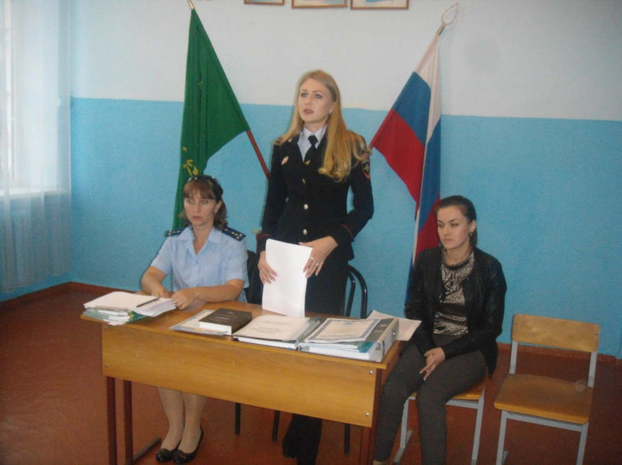
Общешкольное родительское собрание с участниками межведомственного взаимодействия по профилактике правонарушений и преступлений несовершеннолетних.

Slide 8
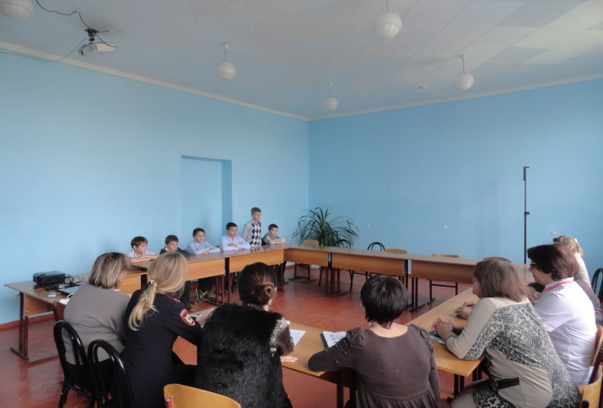
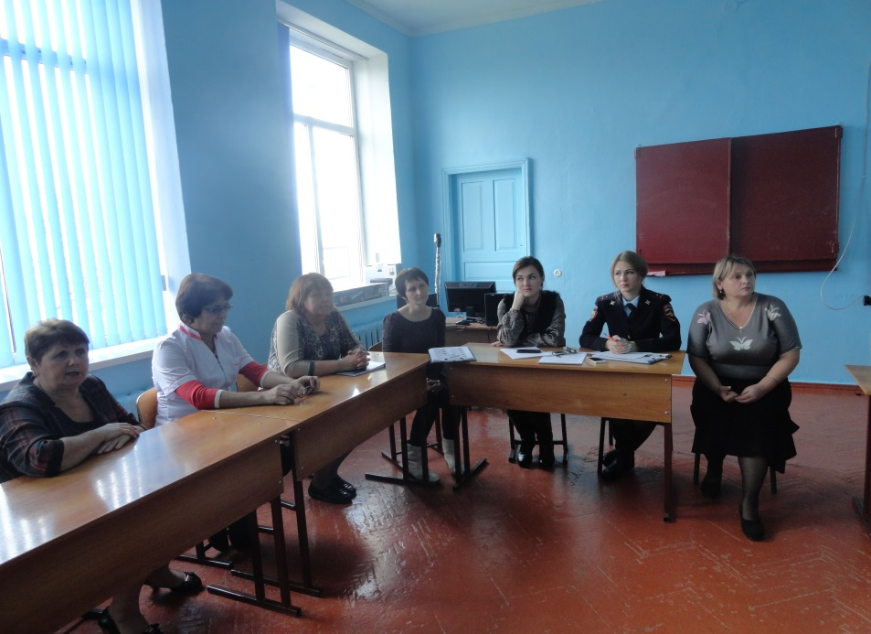
Координационный Совет

Slide 9
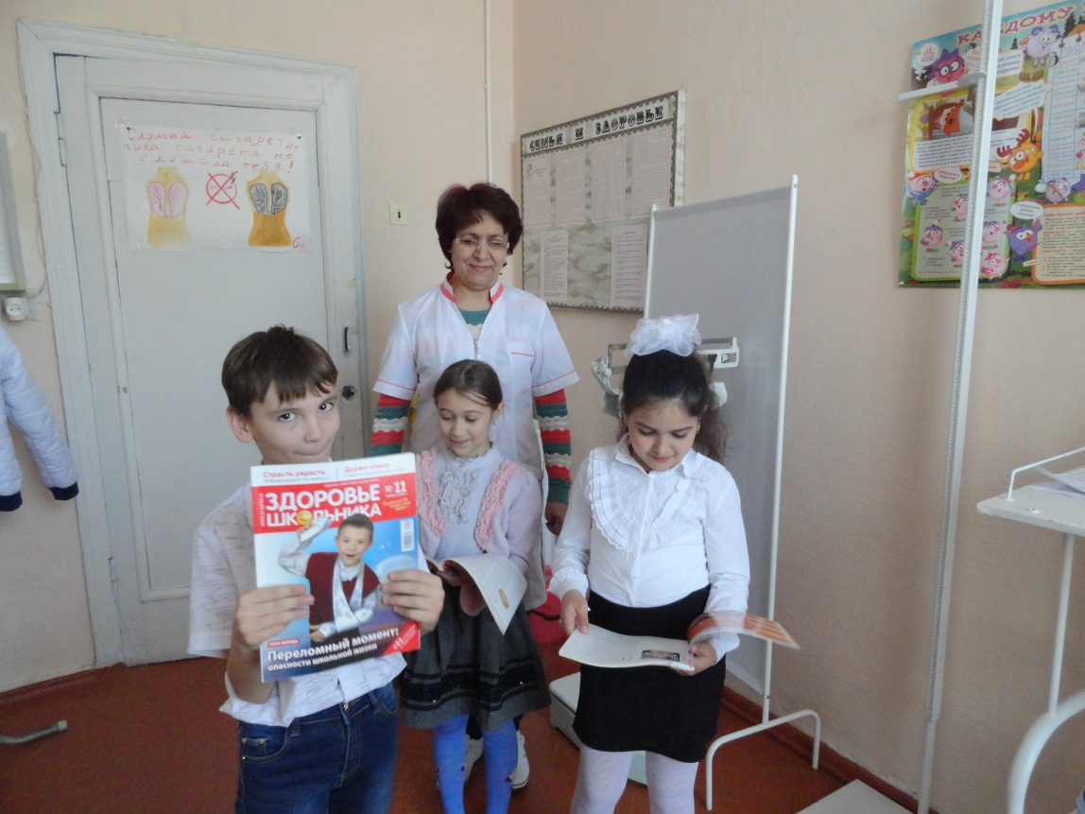
Беседы медработника о здоровом образе жизни.

Slide 10
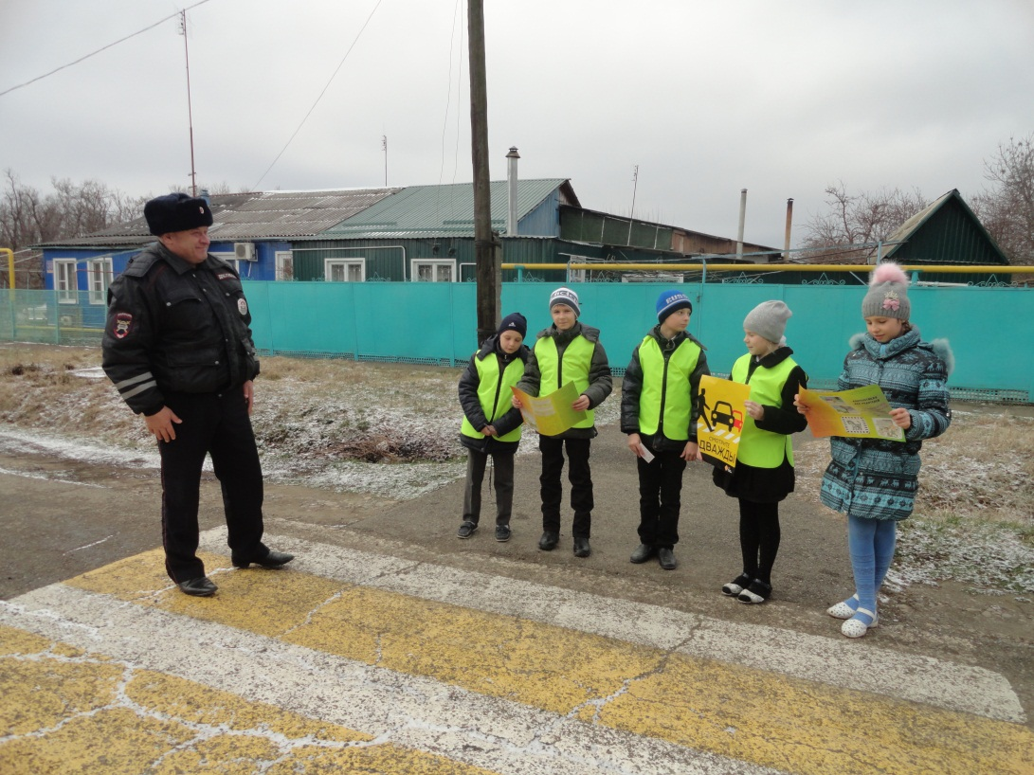
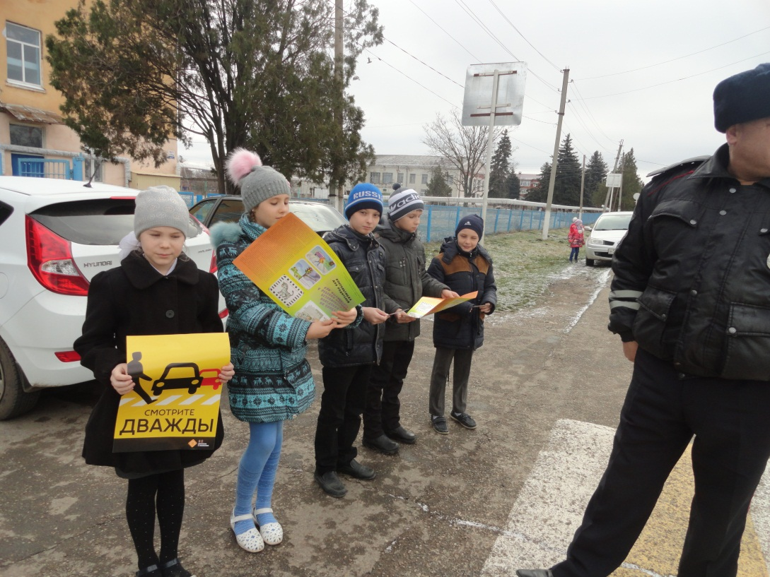
Акция «Уважаемые родители, Вы в ответе за своих детей!»

Slide 11
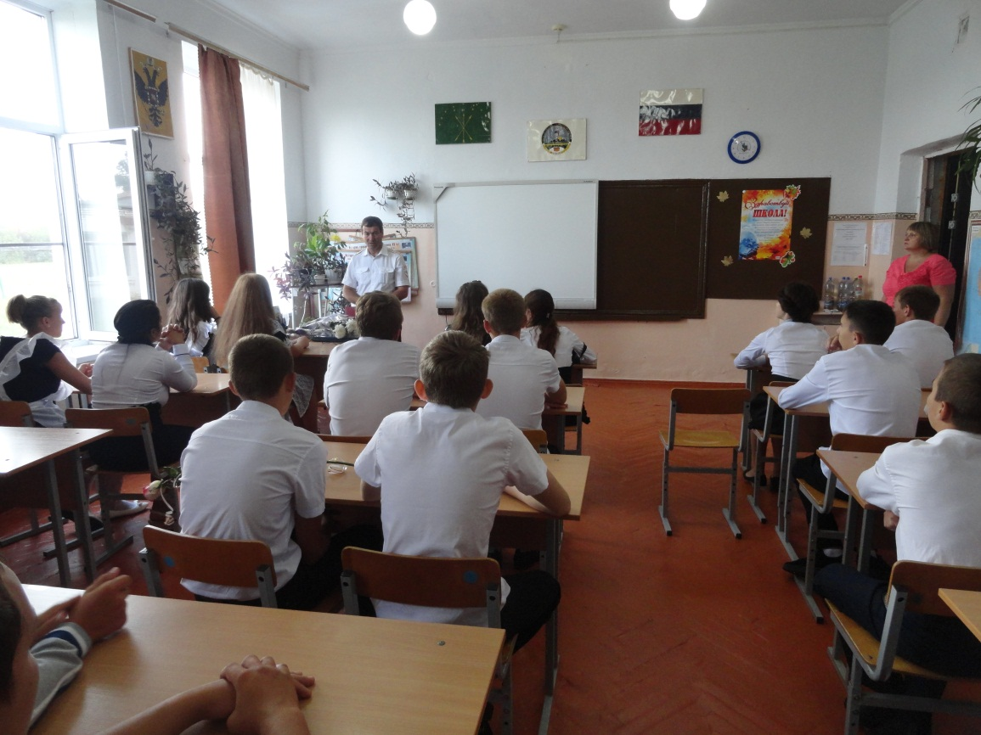
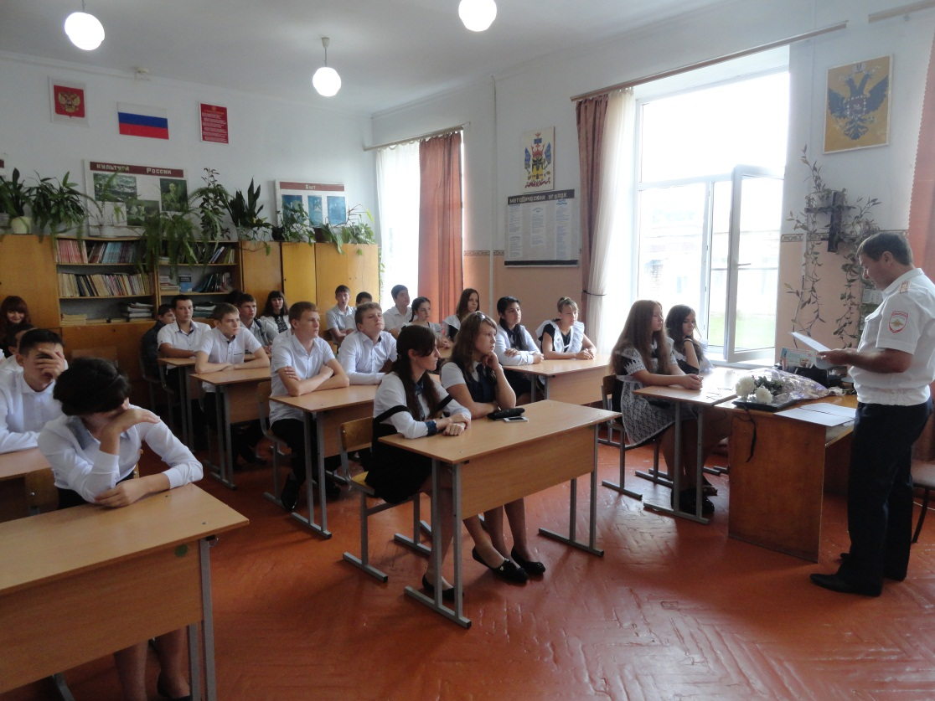
Заседание правового лектория с участием начальника ОМВД РФ по Гиагинскому району полковника милиции
Х.А. Гиша

Slide 12
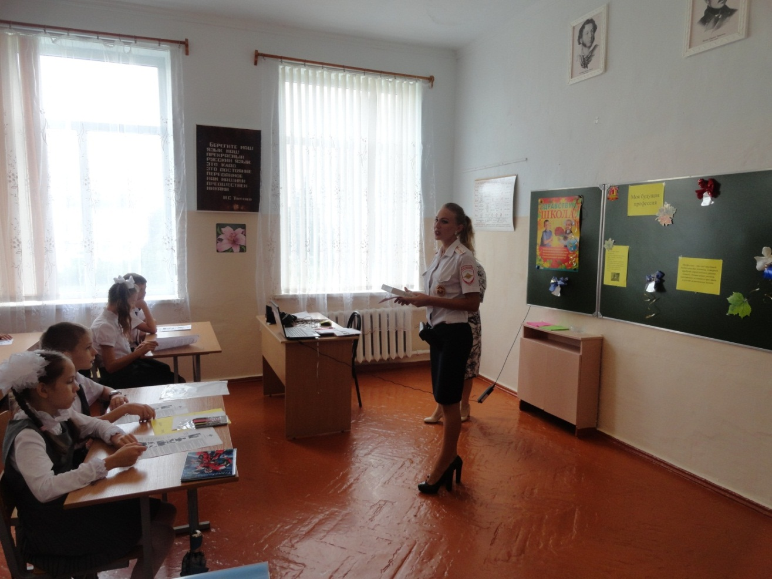
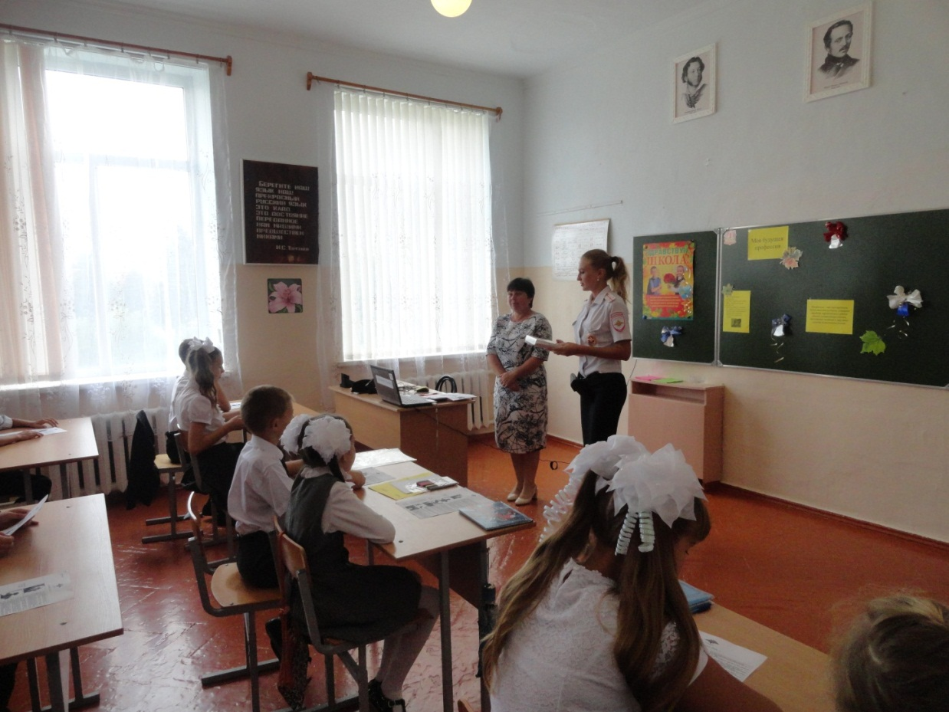
Заседание правового лектория «Ответственность несовершеннолетних».

Slide 13
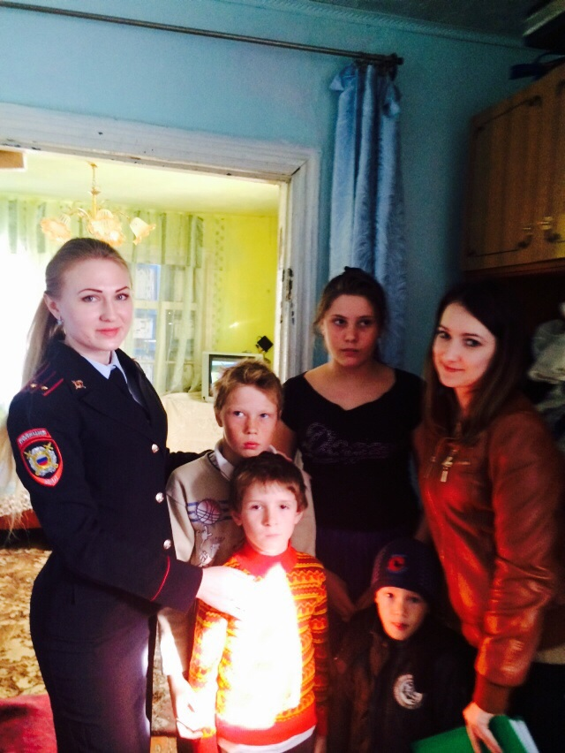
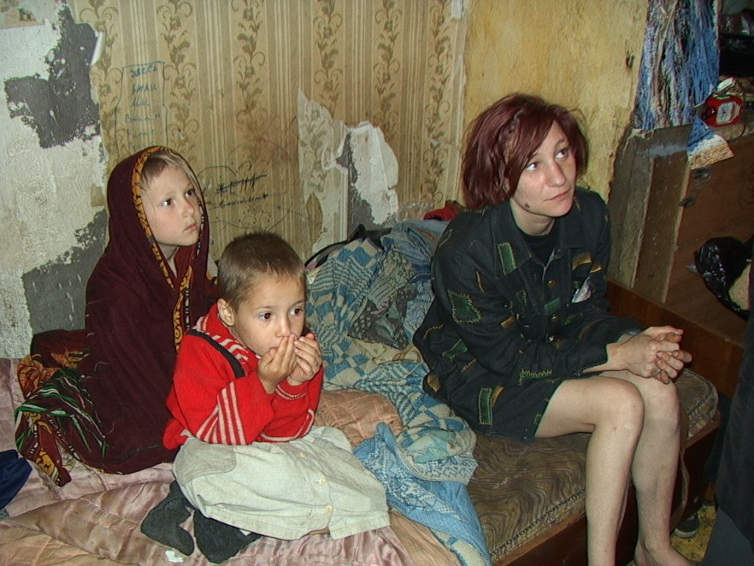
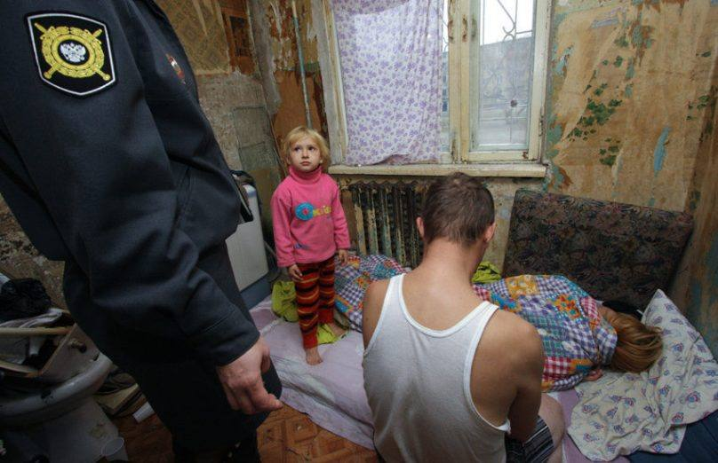
Работа с семьями

